Slide 1
Tievelhovartti (14.01.2025)

Slide 2
Agenda
HYVÄÄ ALKANUTTA VUOTTA!
Ajankohtaiset kuulumiset

Slide 3
Ajankohtaiset kuulumiset
Tieosoitemuutokset
Tieosoitemuutokset viety tuotantoon 8.1.2025, johon liittyi tuotantokatko: https://ohje.velho.vaylapilvi.fi/kayttokatko-2-8-1-2025/
Keskitetysti Operointi päivittänyt uusille tieosuuksille Velhoon: kunta- ja maakuntatiedot (myös Pertunmaan liitos Mäntyharjuun), toiminnalliset luokat ja pääkaistat
Kohdeluokkapäivitysten toimittamisen alkuperäinen takaraja oli 12.01.2025, mutta tapauskohtaisesti tästä voidaan tarpeen tullen joustaa. Pääasia, että asiasta sovittu operoinnin kanssa.
Kohdeluokkakohtainen priorisointi:
Prioriteetti 1: Sidotut päällysrakenteet, sitomattomat pintarakenteet, pintaukset, ladottavat pintarakenteet, muut pintarakenteet
Prioriteetti 2: Päällysteen korjausluokka, päällysrakenteen lujitteet, tienrakennetoimenpiteet, tekninen toimenpide, tiealueen poikkileikkauksen leveystiedot (pääkaistat), nopeusrajoituspäätökset, kantavat kerrokset, pientareet, palvelusopimus
Prioriteetti 3: Talvihoitoluokka, soratieluokka, suodatinrakenteet, maanteiden hoitourakat, muu urakka, hoitosopimukset, väylän luonne, viherhoitoluokka, kävelyn- ja pyöräilyn väylä
Palveluiden tilanne: uudet tieosuudet löytyvät heti tiekohdehausta ja uudesta latauspalvelusta. Myös OID-numerohaku näyttää tiedot oikein. Sen sijaan tieosuushaku sekä vanha latauspalvelu ovat vielä indeksointiprosessissa kiinni, joten niihin päivitykset valuvat pikku hiljaa.

Slide 4
Ajankohtaiset kuulumiset
Tietorakenteet
Muutokset: https://ohje.velho.vaylapilvi.fi/tievelho/tietorakenne/tietorakennemuutokset/
Johdetut leveydet: Määrittelyt kommenttikierroksella ja kommenttiaika päättynyt. Toteutusta lähdetään viemään eteenpäin tammikuun aikana.
Tiealueen poikkileikkaukseen liittyvä määrittelytyö pääosin valmis. Uusi kohdeluokka liikennesaarekkeet tulossa Tievelhoon. Ohjeiden päivitys työn alla.
Tiemerkintöihin liittyvä määrittelytyö edennyt kohdeluokkien sisällön/rakenteiden määrittelyyn ja tällä hetkellä määritellään sijaintien hallintaa.

Slide 5
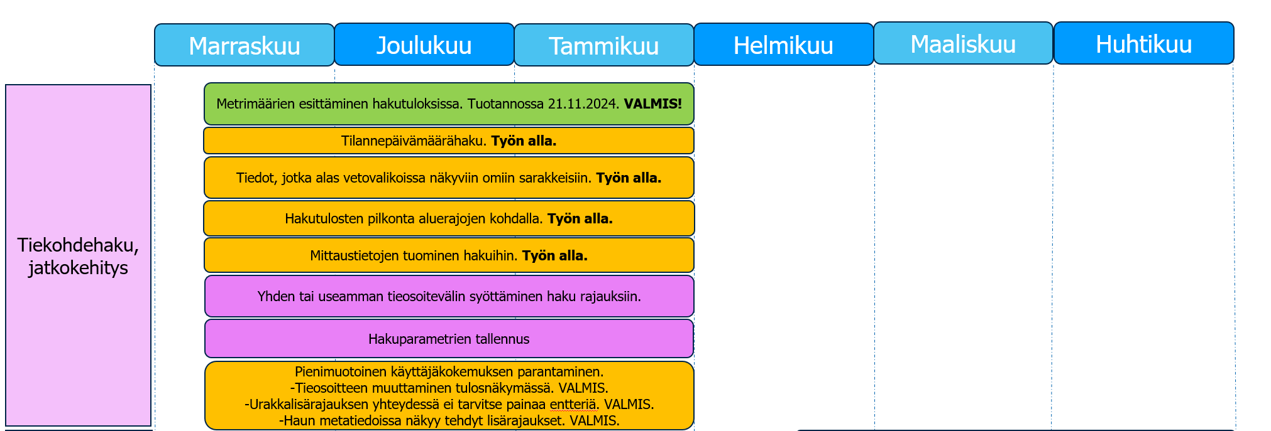
Ajankohtaiset kuulumiset (jatkuu)
Käyttöliittymäkehitys
Tiekohdehaun kehityksen status.
Tieosuushaku testausvaiheessa testiympäristössä

Slide 6
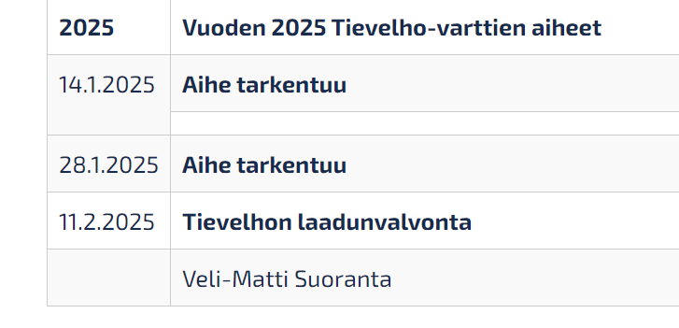
Seuraavat Tievelho-varttien teemaosiot
https://ohje.velho.vaylapilvi.fi/tievelho/koulutukset-ja-tilaisuudet/tievelho-vartit/

